Slide 1

NÁZEV ŠKOLY | BRÁNA, základní škola a mateřská škola Kollárova 456, 509 01 Nová Paka
ČÍSLO PROJEKTU | CZ.1.07/1.4.00/21.3750
NÁZEV PROJEKTU | Rozvoj čtení a práce s informacemi
ČÍSLO A NÁZEV KLÍČOVÉ AKTIVITY | I/2 Inovace a zkvalitnění výuky směřující k rozvoji čtenářské a informační gramotnosti
AUTOR | Mgr. Dana Kašparová
PŘEDMĚT | Český jazyk
TÉMATICKÝ OKRUH | Křesťanská výchova 1
NÁZEV DUM | Ze semínka strom
ROČNÍK | 3.
ČÍSLO MATERIÁLU | VY_12_INOVACE_3_36_Ze semínka strom
DATUM TVORBY | 22.10.2014
ANOTACE | Tento materiál je zařazen do vzdělávací oblasti Křesťanská výchova 1, žáci si procvičují paměť, porozumění, abecedu, slovní druhy, pracují s textem.

Slide 2
Přečti si slova písně a pak si ji zazpívej
1. Semínko víry ve mně klíčí,
ať si déšť padá, vítr fičí,
těším se, až z něj bude strom.
Šťavnaté plody tváře líčí,
v bohatých větvích ptáci křičí,
neotřese jím ani hrom, ani hrom.
2. Korunu, hlavu k nebi zvedá,
Pod zemí živou vodu hledá,
Napojit lístků hodně má.
Když chybí vláha, strom se nedá,
Není jak tamten neposeda.
Věří, že Bůh se postará, postará.

Slide 3
Doplň vynechaná slova v textu
1. Semínko _ ve mně klíčí,
ať si déšť _, vítr fičí,
těším se, až z něj bude _.
Šťavnaté _ tváře líčí,
v bohatých větvích _ křičí,
_ jím ani hrom, ani hrom.
neotřese
padá
strom
víry
plody
ptáci

Slide 4
Seřaď abecedně tato slova:
padá
neotřese
strom
víry
plody
ptáci
neotřese
padá
plody
ptáci
strom
víry

Slide 5
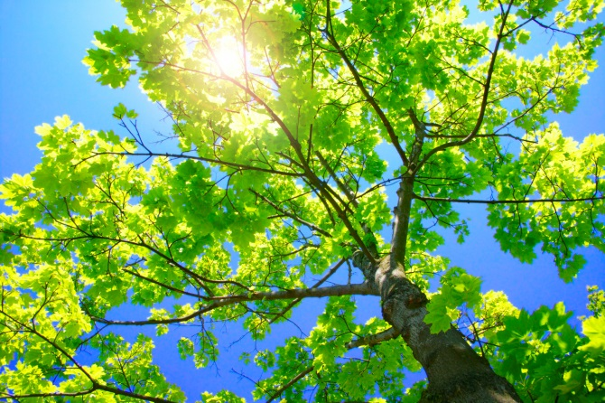
Doplň vynechaná slova
2. Korunu, hlavu _ nebi zvedá,
Pod zemí _ vodu hledá,
Napojit lístků _ má.
_ chybí vláha, strom se nedá,
Není jak _ neposeda.
_, že Bůh se postará, postará.
tamten
věří
k
když
živou
hodně

Slide 6
Urči slovní druhy u těchto slov
tamten
věří
k
když
živou
hodně
zájmeno ukazovací
sloveso
předložka
spojka
přídavné jméno tvrdé
příslovce

Slide 7
Odpověz na tyto otázky:
1. Jaký strom vyroste
v člověku ze semínka víry?
2. Co dělá strom víry, když mu něco chybí?

Slide 8
Odkazy
Obrázky z Microsoft klipart:www.office.microsoft.com
Autor: NOVOZÁMSKÁ, Michaela. Určitě poletí 1+2: 37 písniček pro děti. Praha: Rosa, 1998. ISBN 80-900850-6-7.

